Slide 1
Курт кымыскаяк
Ортумак болукке толевилел
Кижизидикчи башкы: Дапыян З.В.

Slide 2
Хуусаазы: 1 ай
Хевири: чогаадылгалыг билип алыышкын
Киржикчилери: ортумак бөлүктүң уруглары, кижизидикчи башкы

Slide 3
Угланыышкыны:
Курт кымыскаяктар – дириг бойдустуң бир кезээ. Олар арга-арыгда, даг-дашта чурттап турарлар. Дыка хөй ажыктыг чүүлдерни кылып турар.
Долгандыр турар бойдусту өөренип көрбүшаан, хайгааралды кылыр ужурлуг бис. Хайгааралды кылып тургаш: боттарывыска айтырыгны салгаш, аңаа харыыны тывар ужурлуг бис. Курт кымыскаяктарның амыдыралын хайгаарап тура, курт кымыскаяктар бистиң бойдуска ажыктыг бе, ажык чок бе, деп чүүлдү билип алыксадывыс.

Slide 4
Сорулгазы:
Бойдустуң дириг амытаннарын камгалап, оларның амыдыралын, өзүп-көвүдээрин сонуургап, бойдуста курт кымыскаяктар- биле кижилерниң аразында харылзаа бар деп чүүлдү, дириг бойдусту камнаарын чедип алыры.
Курт кымыскаяктарны хайгаараары.
Оларның дугайында солун материалдарны чыыры.
Номнардан көрүп ажылдап өөренир.
Шинчилел ажылын кылыры.
Хайгааралдың маадыры: курт кымыскаяктар.

Slide 5
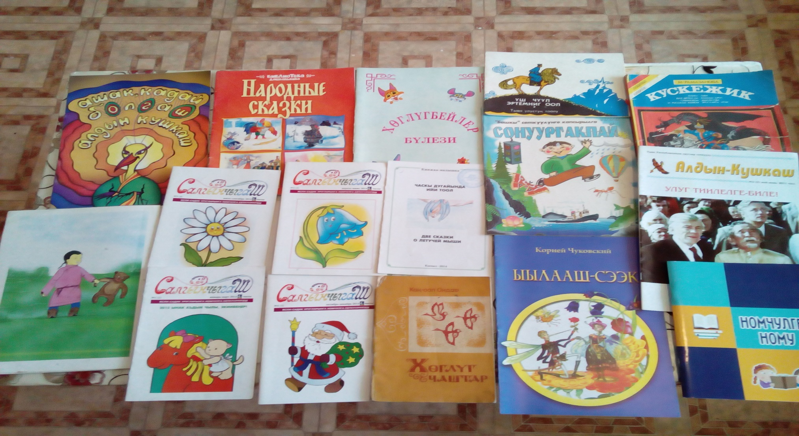
I этап – белеткел ажылы

Slide 6
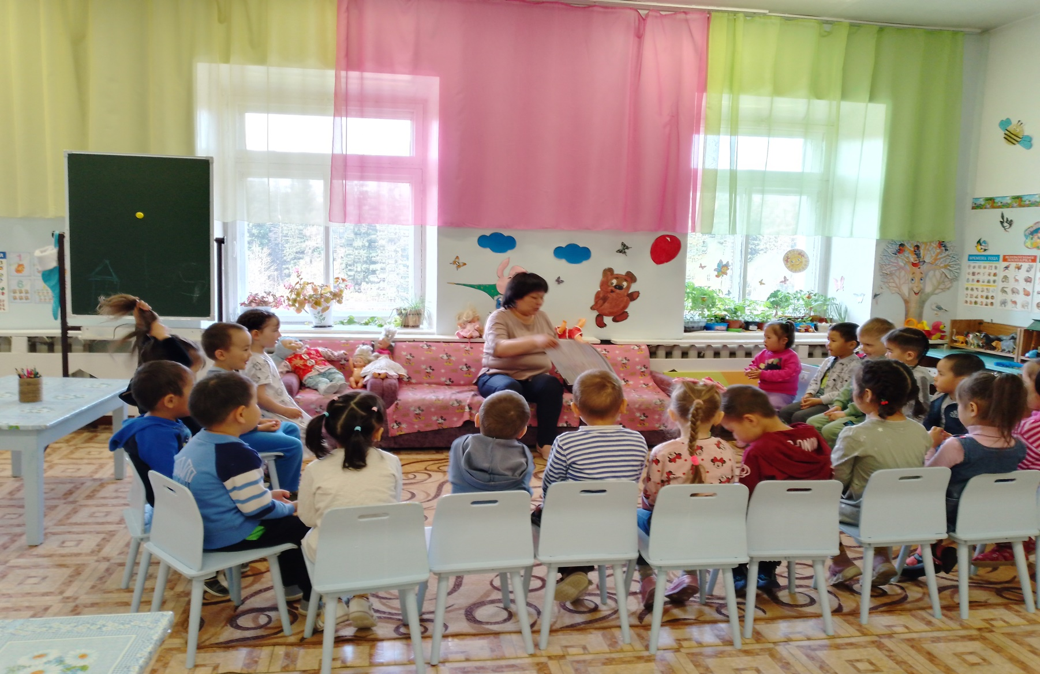
II этап – кол кезээ уруглар-биле беседа

Slide 7
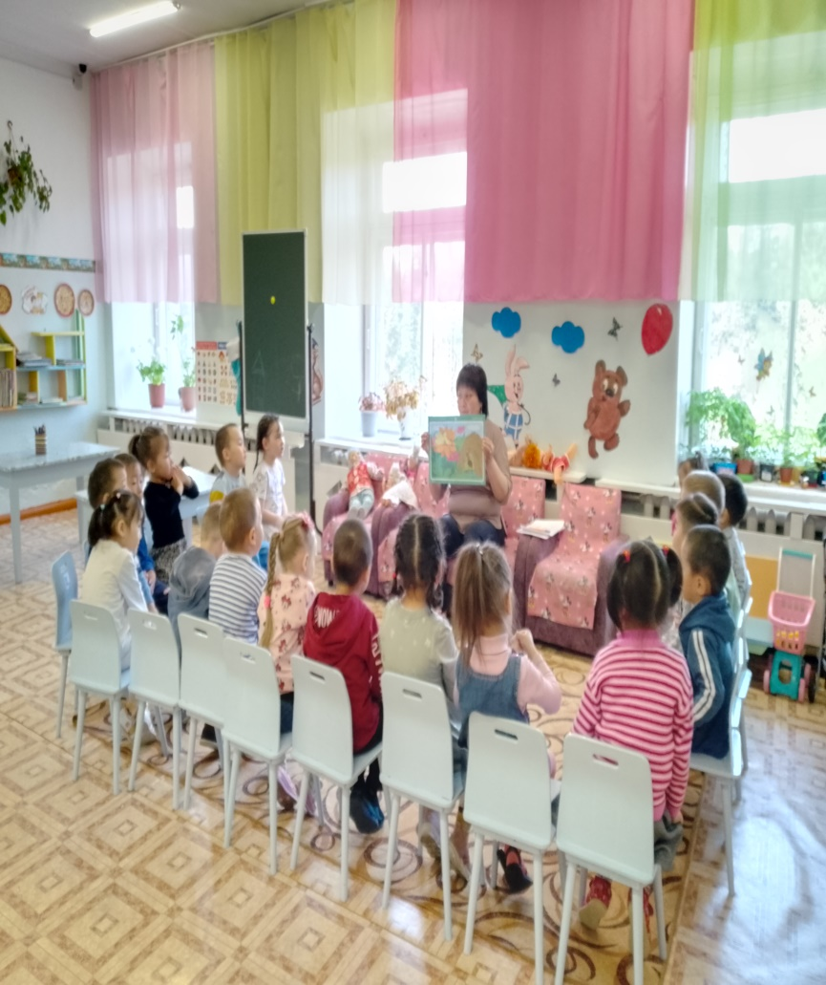
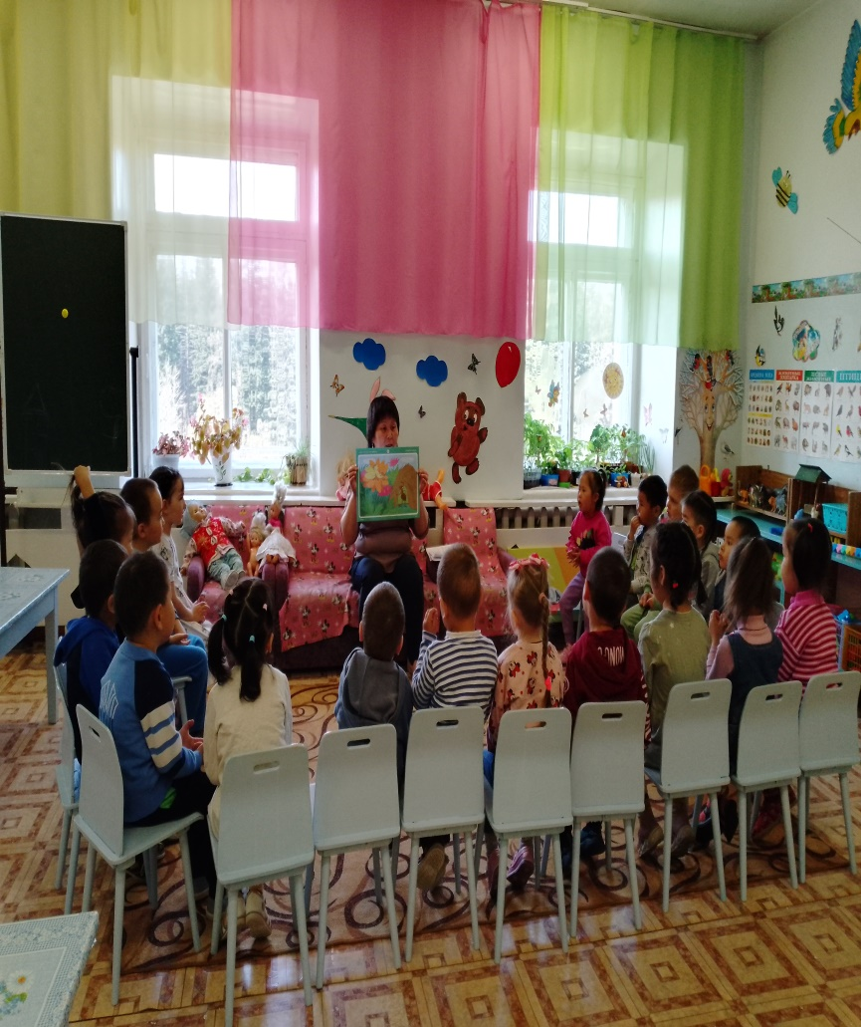
Номчулга
«Кымыскаяк биле Узут-Ховаган»

Slide 8
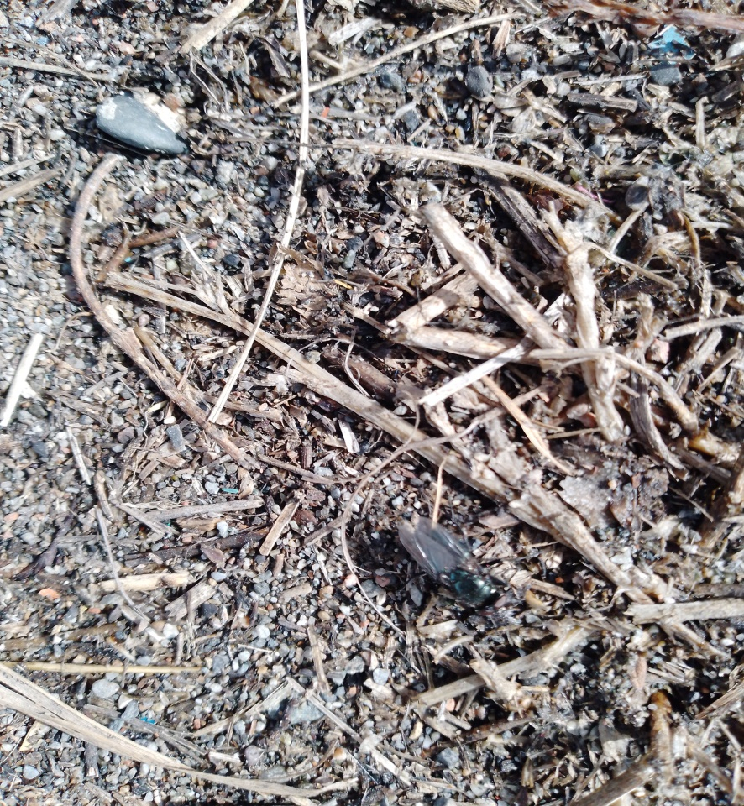
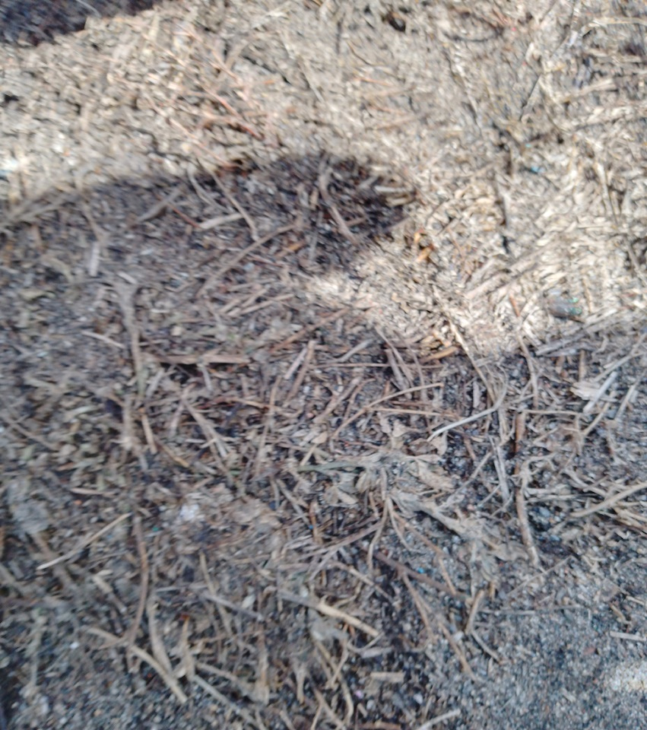
Курт кымыскаяктарны дилээр

Slide 9
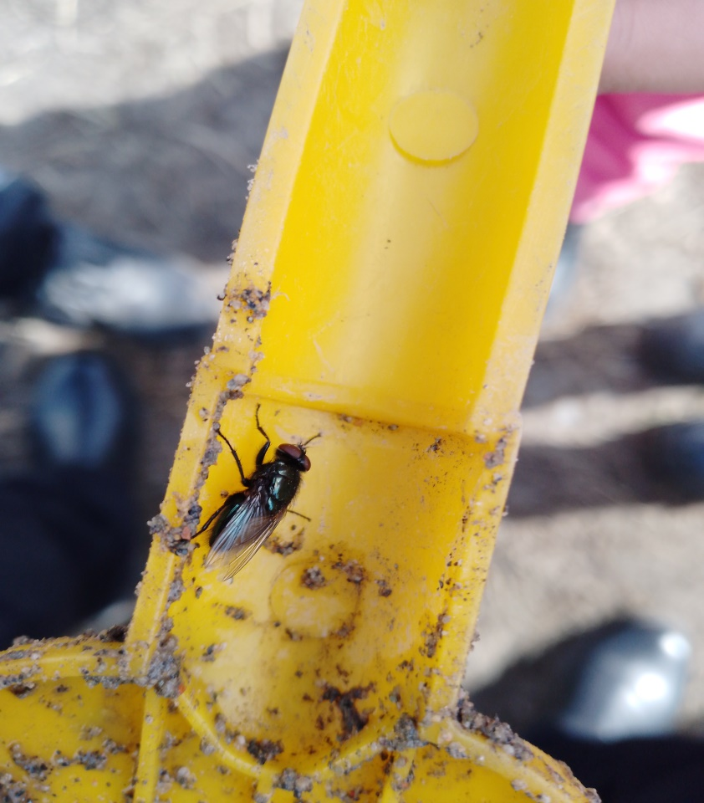
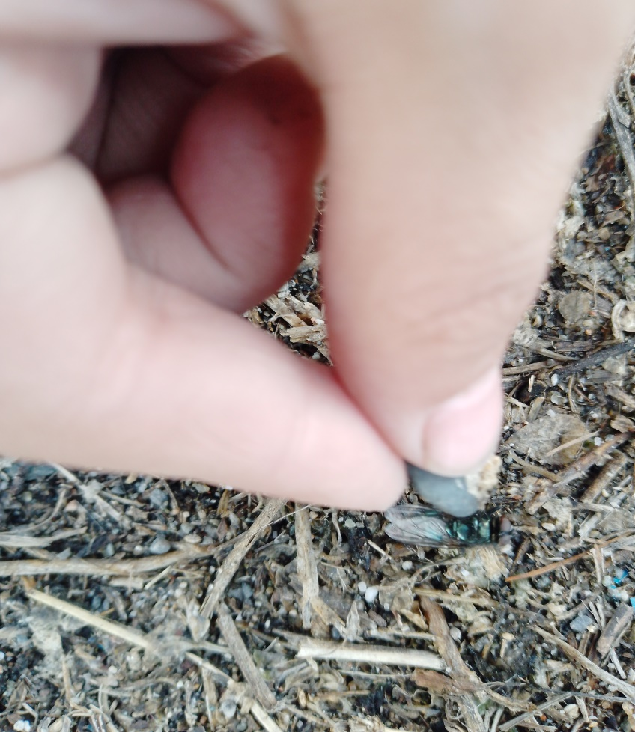
Тып алыышкын

Slide 10
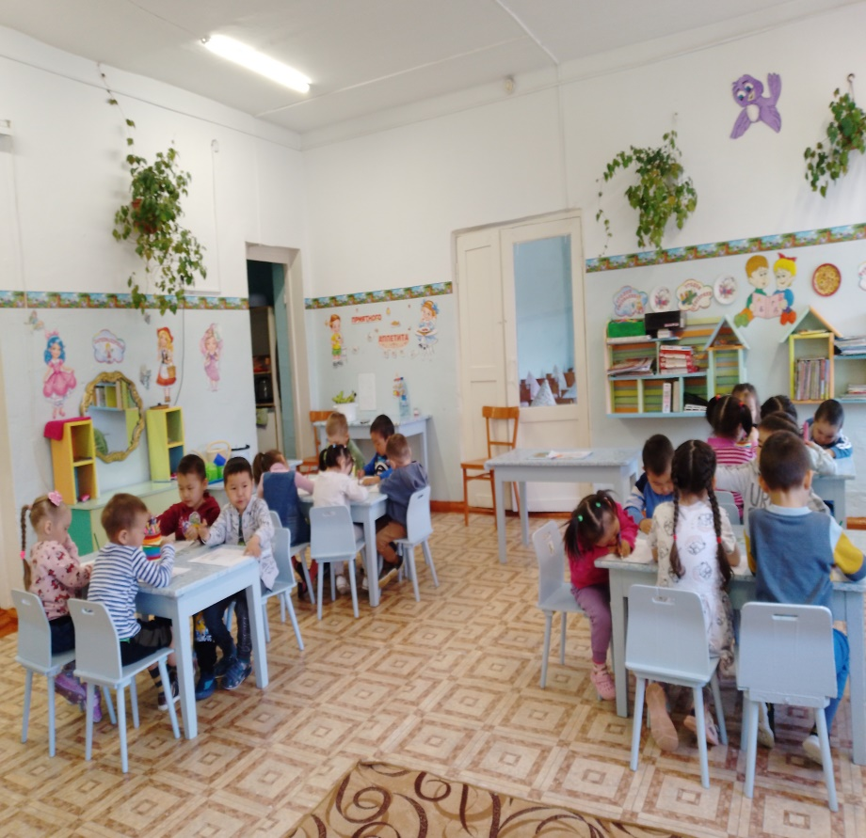
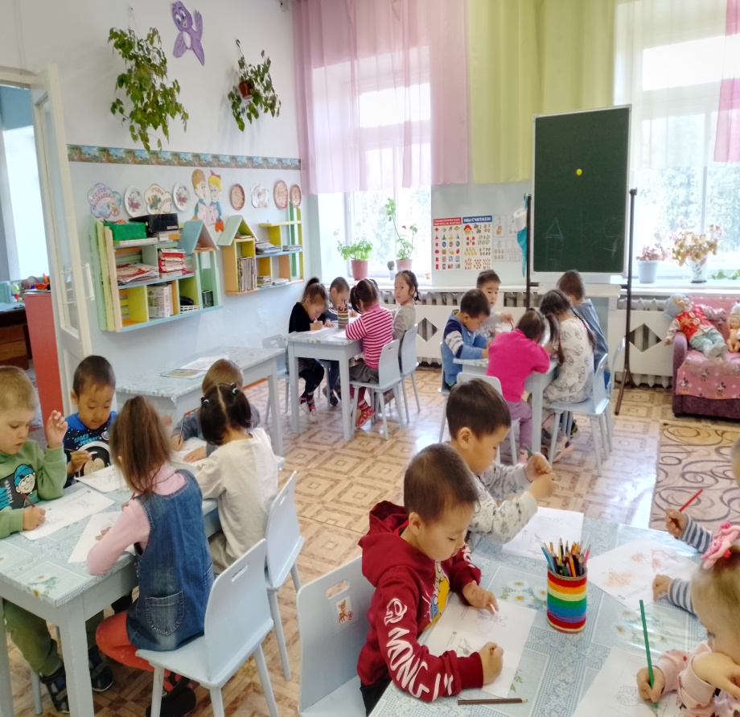
Чурулга

Slide 11
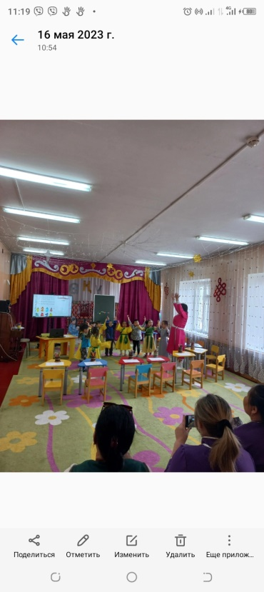
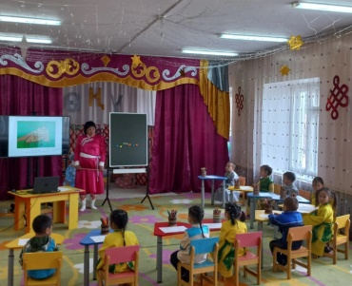
III этап - кичээл

Slide 12
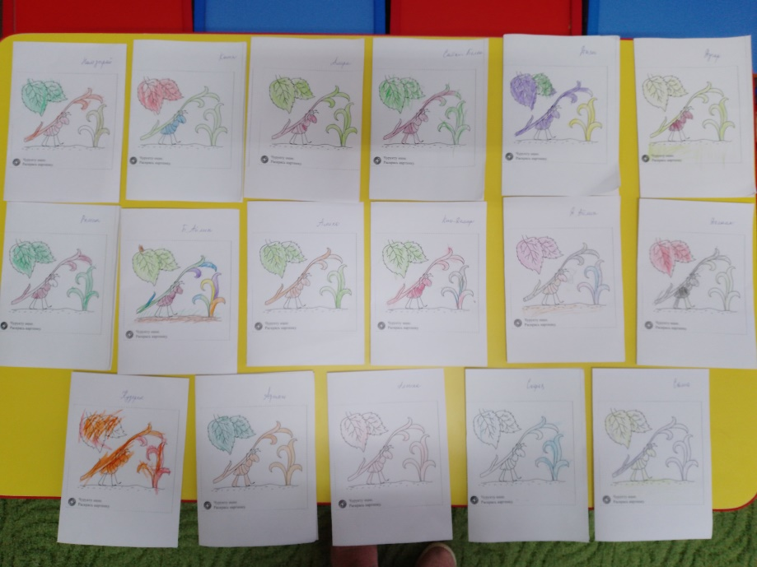
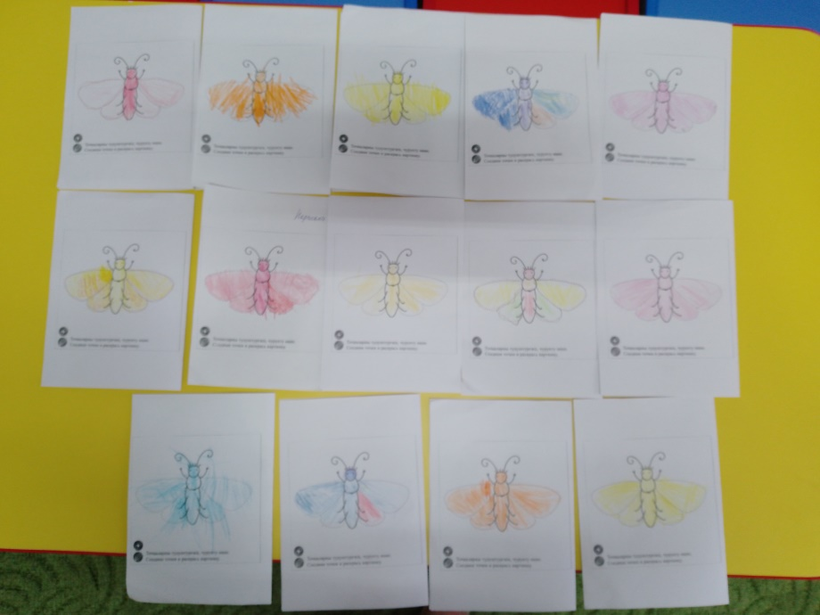
Выставка
Кымыскаяк
Ховаган

